Slide 1
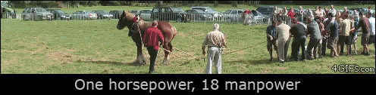
KOROSZTÁLYOS LÓGYAKORLATOK ÉRTÉKELÉSE
Összeállította:
Gyulai Gergely

Slide 2

Tartalom
Korosztályos lógyakorlatok | Évfolyam (2022-ben)
Gyermek haladó | 10-11 (2012-2011) A+ 1kieg
Serdülő kezdő | 12-13 (2010-2009) A+0-3 bón+1 kieg
Serdülő haladó | 13-14 (2009-2008) A+0-3 bón+1 kieg
Kadet | 15-16 (2007-2006) FIG jun .+0-4 bón
korosztály | Alapgyakorlat
Gyermek haladó | Pároskör gombán 10x | 3,00 pont
Serdülő kezdő | Olló-olló-olló eléfogással, pároskör 5x | 3,00 pont
Serdülő haladó | Olló-olló körindítás, oldalv, harántkör,(n.k) kanyarlat. | 3,00 pont
korosztály | Bón (db) | Bón (pont érték) | Kiegészítő gyak. | „E” | Max. össz.
Gyermek haladó | - | - | 1,00 v. 2,00 | 10 | 15,00 pont
Serdülő kezdő | 3 | 1,5 (0,5+0,5+0,5) | 1,00 v. 2,00 v. 3,00 | 10 | 17,50 pont
Serdülő haladó | 3 | 1,5 (0,5+0,5+0,5) | 1,00 v. 2,00 v. 3,00 | 10 | 17,50 pont

Slide 3
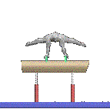
„D” értékek
Alapgyakorlat | 3,00 pont
Bónusz 0-1-2-3-4 db | 0,5 pont/db*
Kiegészítő gyakorlat 0-1-2-3 db közül 1 db választható | 1,0-2,0-3,0 pont/db Levonás után megmaradó hozzáadódik az alapgyakorlathoz
*A bónuszelemek 0,5 pontos értéke egy hibacsoporton belüli maximum 0,3 pontos levonásig adható meg, de összességében maximum 0,5 pont hiba lehet az adott elemben!

Slide 4

Gyermek haladó

Slide 5
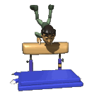
GYERMEK HALADÓ
ALAPGYAKORLAT: pároskör 10x BÓNUSZ
-----------------------------------------------
+ 1 KIEGÉSZÍTŐ GYAKORLAT választható
Kör 3x, ORSÓ, kör 3x max. 1,00 pont
Orsó 3. körben (hátsó helyzetben indul)
vagy
2. Haránt pároskör 10 x max. 2,00 pont
Gomba
Gomba
Kopasz ló

Slide 6
Alap és kiegészítő gyakorlat értékelése GYH
Tartalmi hibák:
10 db (0,3/db)=3,0 pont
Részletekben bemutatva (E): esés, a részletek számától függően -1,00 pont
Hiányzó kör (D): körönként -0,3 pont/kör, kihagyott elem és egyszeri -0,5 pont megkönnyített végrehajtás.
Több mint 10 kör (betoldás) körönként -0,3 pont
Orsó: több mint 5 kör alatt körönként -0,3 pontig
Technikai- és tartás hibák
Nyújtott testhelyzet hiánya elülső és hátulsó holtponton esetenként -0,1
Ritmusvesztés -0,1
Késői lefogásból adódó elfordulás -0,1
Földi ló elfordult testhelyzet, könnyítés körönként -0,1-0,3-0,5
Tartáshibák lábfej, térd hajlítás, lábnyitás esetenként -0,1-0,1-0,1

Slide 7
„E” eltérések a FIG cop. értékeitől
Pároskörök egyenes testhelyzettől való eltérése -0,3-ig.

Slide 8
Serdülő kezdő

Slide 9
SERDÜLŐ KEZDŐ
ALAPGYAKORLAT
Olló-olló-olló eléfogással, pároskör 5x
+ BÓNUSZ (0 v. 1 v. 2. v. 3 db)
-----------------------------------------------
+ KIEGÉSZÍTŐ GYAKORLAT (3/1 DB)
Körök száma nem korlátozott!
90%
Kopasz lótest

Slide 10
SK ló I/c kiegészítő (Magyar- Sivadó) vagy fordítva végrehajtása során, amennyiben tornász nem tud visszatérni a kh-be a bónusz első felét a levonások után megkaphatja.
Technikai- és tartás hibák
Nyújtott testhelyzet hiánya elülső és hátulsó holtponton esetenként -0,3
Ritmusvesztés -0,1
Késői lefogásból adódó elfordulás -0,1
Földi ló elfordult testhelyzet, könnyítés körönként -0,1-0-3
Tartáshibák lábfej, térd hajlítás, lábnyitás esetenként -0,1-0,1-0,1
Kanyarlat 45 fok feletti végrehajtás alatt -0,3
Olló kiterjedés, lábfej a váll magasság alatt: -0,1 csípő magasság alatt: -0,3

Slide 11
„E” eltérések a FIG cop. értékeitől
Pároskörök egyenes testhelyzettől való eltérése -0,3-ig.

Slide 12
Serdülő haladó

Slide 13
SERDÜLŐ HALADÓ
ALAPGYAKORLAT
Olló-olló körind., oldalv, harántkör, kanyarlat.
+ BÓNUSZ (0 v. 1 v. 2. v. 3 db)
-----------------------------------------------
+ KIEGÉSZÍTŐ GYAKORLAT (3/1 DB)
90%
90%

Slide 14
A bónuszelemek 0,5 pontos értéke egy hibacsoporton belüli maximum 0,3 pontos levonásig adható meg, de összességében maximum 0,5 pont hiba lehet az adott elemben!
SH ló I/c kiegészítő (Magyar- Sivadó) vagy fordítva végrehajtása során, amennyiben tornász nem tud visszatérni a kh-be a bónusz első felét a levonások után megkaphatja.
Technikai- és tartás hibák
Nyújtott testhelyzet hiánya elülső és hátulsó holtponton esetenként -0,1
Késői lefogásból adódó elfordulás -0,1
Haránt körörök elfordult testhelyzet, könnyítés körönként -0,1 (15°-ig)-0,3 (30°-ig)-0,5 (45°-ig+ NR)
Tartáshibák lábfej, térd hajlítás, lábnyitás esetenként -0,1-0,1-0,1
Kanyarlat 45 fok feletti végrehajtás alatt -0,3
Olló kiterjedés, lábfej a váll magasság alatt: -0,1 csípő magasság alatt: -0,3
Kanyarlat kétkezes mellső (lebegőtámasz) hiánya: -0,3
Szer érintése: -0,1, ütközés a szerrel -0,5 stb.
Esés, ráesés: -1,0
Leugrás: lendület erőből: -0,1-0,3-0,5
Közlendület: (-0,3-0,5)
Leérkezés hibái: ellépés -0,1-0,3, nyitott lábak -0,1-0,3-0,5 ferde érkezés: -0,1 (45°-ig)-0,3 (90°-ig)
Visszalendülő lábak: -0,1 (15°-ig)-0,3 (30°-ig)-0,5 (45°-ig+ NR)

Slide 15
„E” eltérések a FIG cop. értékeitől
Pároskörök egyenes testhelyzettől való eltérése -0,3-ig.

Slide 16
Kadet

Slide 17
Kadet
FIG junior szabályok és szerméret szerint
4 elemcsoport kötelező
-----------------------------------------------
Bónusz lehetőségek (7+1 elem között beépítve)
0,3 ill. 0,5 pont hibahatárig fogadható el

Slide 18
„E” eltérések a FIG cop. értékeitől

Slide 19
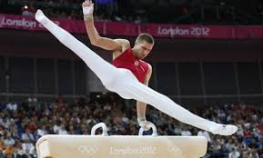
Önellenőrző kérdések
Mennyi a levonás az alapgyakorlat hiányos bemutatása esetén?
Mennyi a levonás a kiegészítő gyakorlat hiányos vagy betoldott bemutatása esetén? (pl.: GyH kopasz lovon 10 helyett 9 vagy 11 kör a 2 pontos választható gyakorlat esetén)
A kiegészítő gyakorlat hibás bemutatása okozhat-e levonást az alapgyakorlatból?

Slide 20
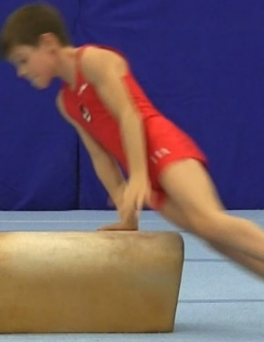
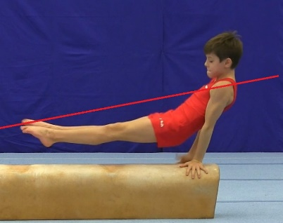
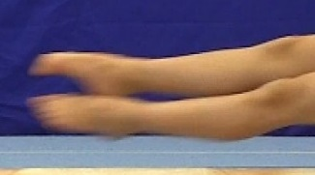
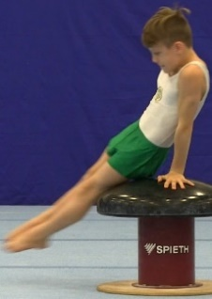
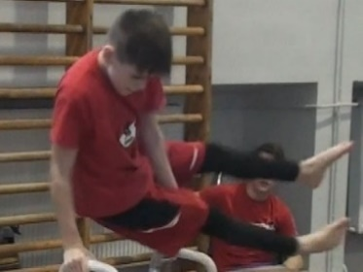
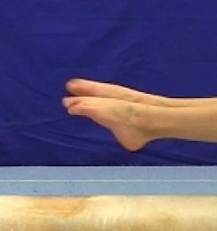
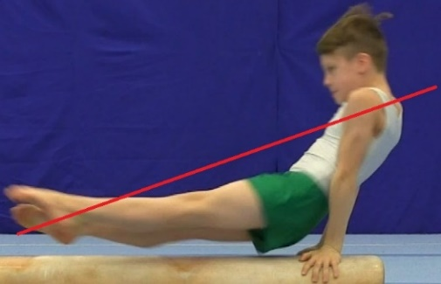
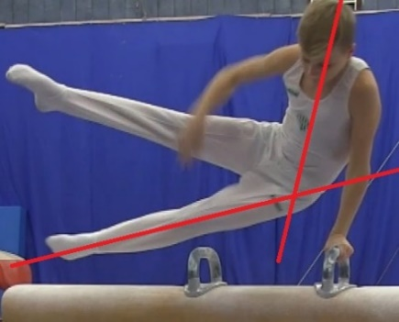
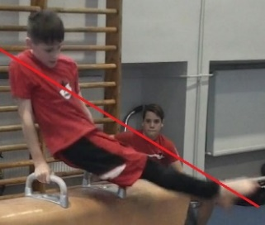
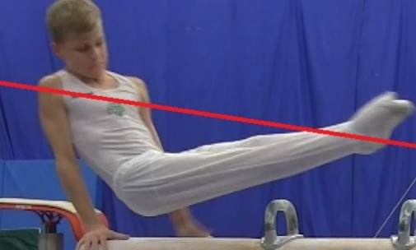
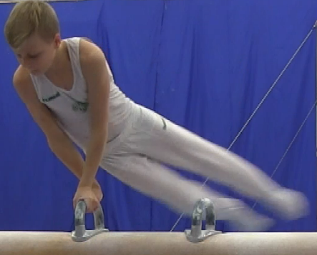
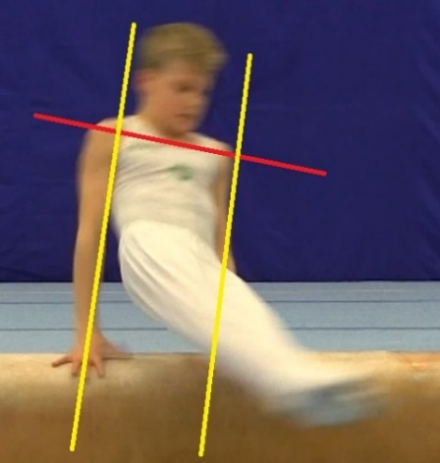
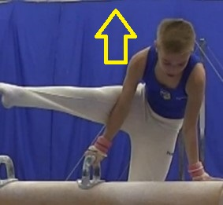
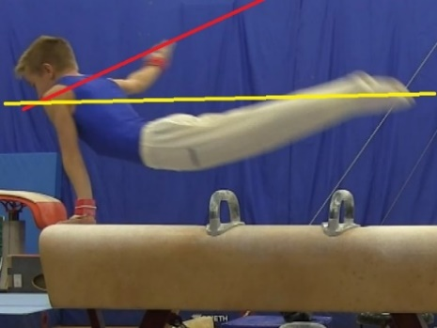
Levonások, elemzések GYH, SK, SH

Slide 21
Köszönöm a figyelmet!
Utánpótlás ló videók mellékelve kiértékeléssel!

